Slide 1

Task 2：Debiasing
進度報告
組別： 第六組
組員：
M10815113 賴啓明
M10815103 陳子揚
B 10532037 王韋翔
B 10532030 楊博惟
指導老師： 李漢銘 教授

Slide 2
Part 1
開發環境
目 錄
問題分析&方法
Part 2
Part 3
目前進度
未來目標
Part 4

Slide 3
開發環境
Anaconda
+
Jupyter Notebook

Slide 4
問題分析&方法
根據用戶過往的點擊紀錄，推薦較少曝光的商品
分析資料後，使用者不重覆點擊相同商品
資料集的部分商品沒有對應的Vector表示

Slide 5
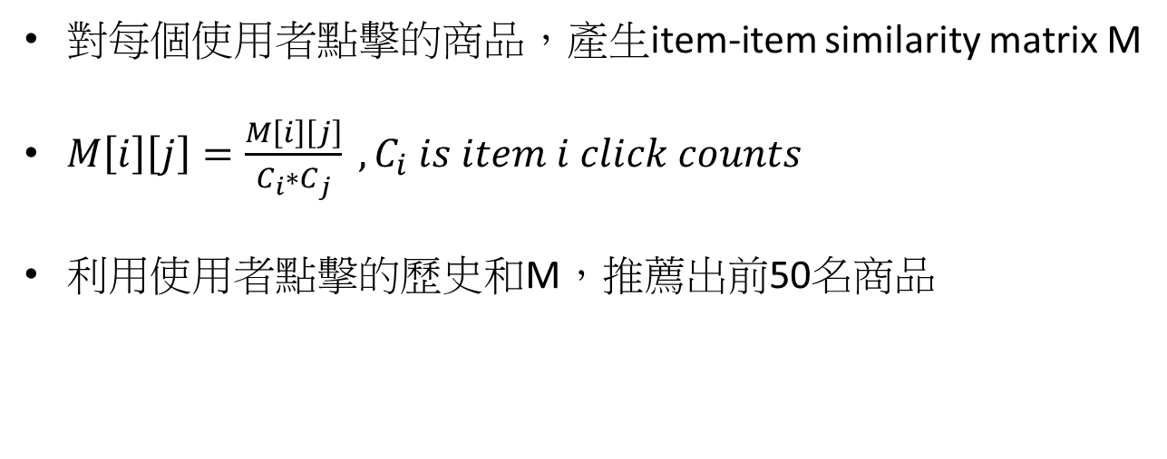
問題分析&方法
對每個使用者點擊的商品，產生item-item similarity matrix M
$M\left[i\right]\left[j\right]=\frac{M\left[i\right]\left[j\right]}{C_{i}∗C_{j}} , C_{i} is item i click counts$
利用使用者點擊的歷史和M，推薦出前50名商品

Slide 6
目前進度

Slide 7
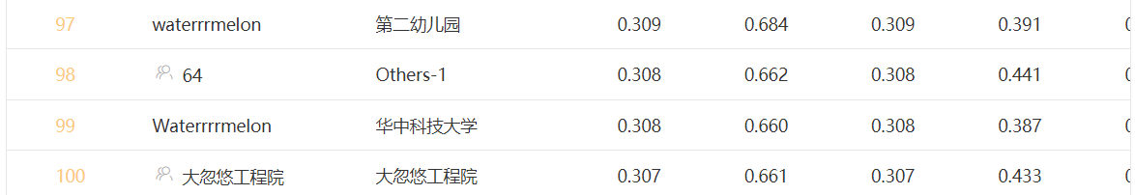
目前進度
Date: 2020/05/06 20:20

Slide 8
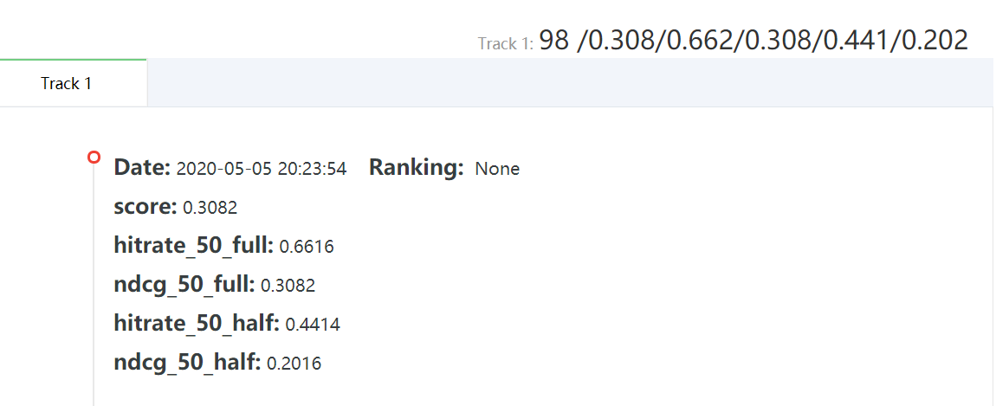
目前進度
分數
目前排名
Date: 2020/05/06 20:20

Slide 9
未來目標
嘗試使用DSSM等model提升recall
考慮時間因素
對user或item做word embedding來計算相似性

